Slide 1



CultivIA
PRESENTACIÓN FINAL CAPSTONE

Slide 2

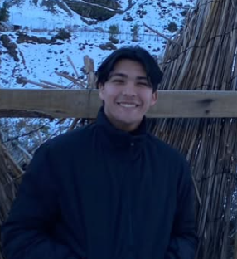
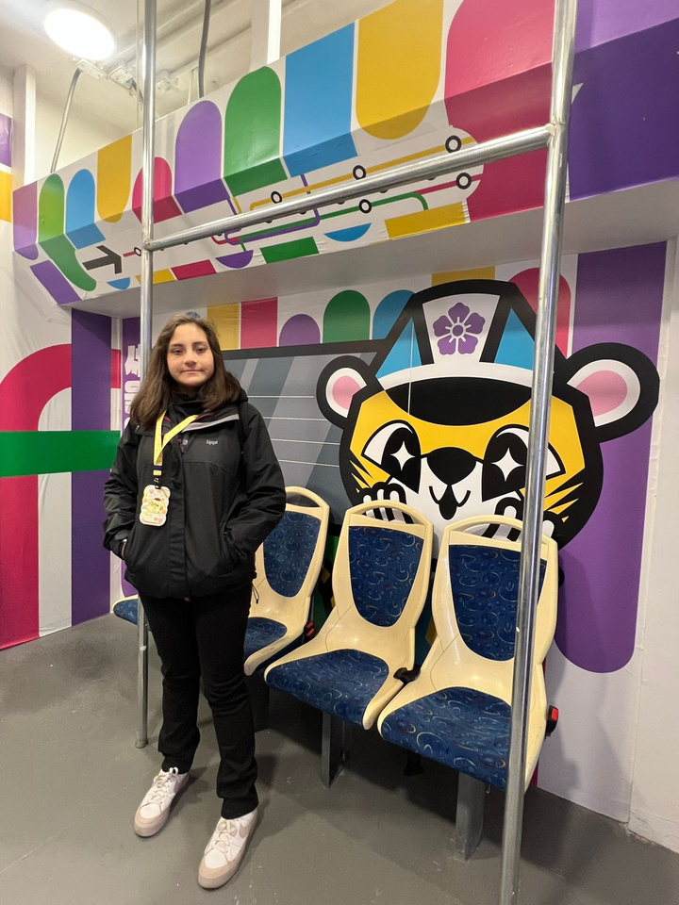
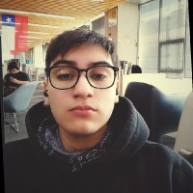
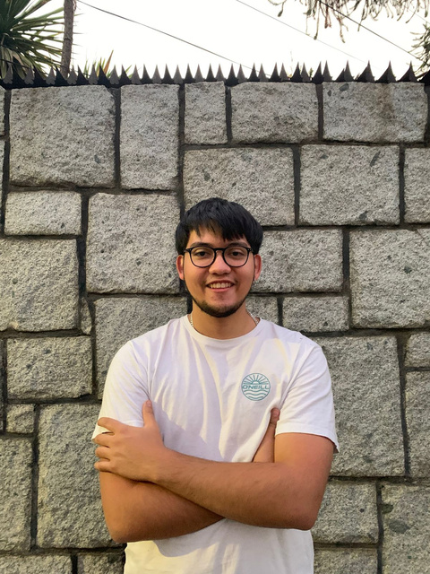
Proyecto: CultivIa
INTEGRANTES DEL PROYECTO
01
02
Scrum Master: Facilitar ceremonias ágiles (Planning, Daily, Review, Retro). Remover impedimentos y gestionar riesgos. Coordinar compras de materiales y documentación
DAMIAN NUÑEZ
Product Owner: Definir visión y priorizar el Product Backlog. Especificar criterios de aceptación. Coordinar validación con usuarios y aceptar incrementos
SOFIA ALFARO
03
04
Developer Team: Apoyar en integración de sensores y prototipo IoT. Desarrollar módulos de app y usabilidad. Realizar pruebas de seguridad y rendimiento
VICENTE FARIAS
Developer Team: Implementar firmware, backend y app. Diseñar base de datos y configurar CI/CD. Ejecutar pruebas unitarias, integración y end-to-end
TOMAS GARRIDO

Slide 3

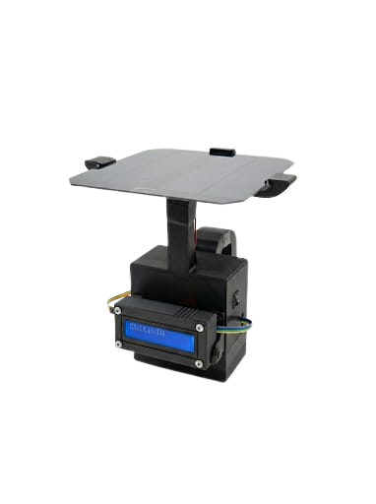

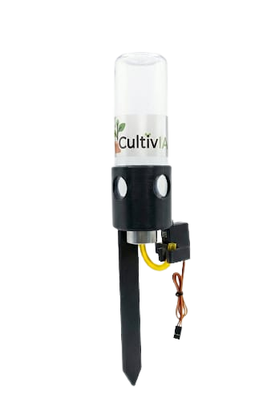
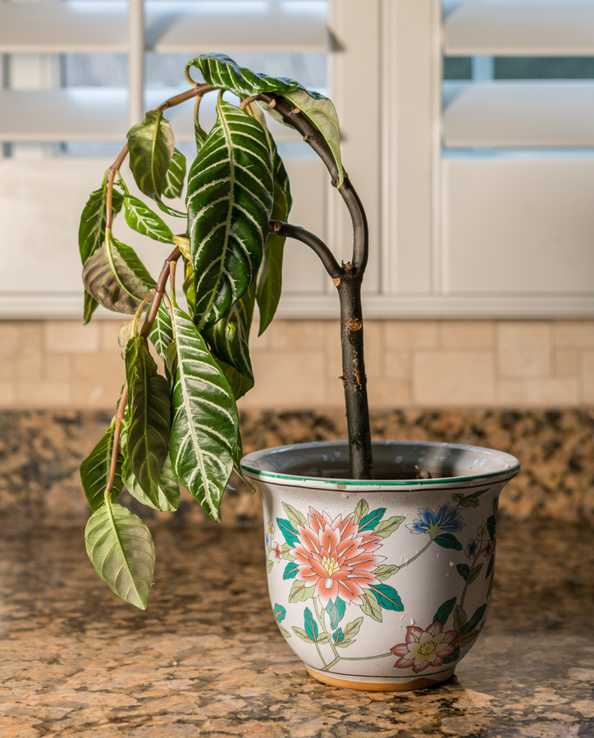
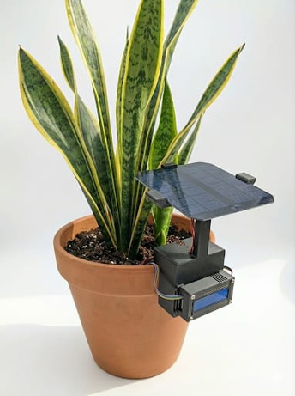
Proyecto: CultivIa
DESCRIPCIÓN DEL PROYECTO
PROBLEMA O DOLOR
PROPUESTA DE SOLUCIÓN
Diseñar e implementar un dispositivo inteligente con sensores y pantalla, conectado a una app móvil que:
Identifica la especie de la planta por foto.
Entrega diagnóstico y plan de cuidados.
Monitorea humedad y temperatura.
Genera alertas y notificaciones en tiempo real.
Las personas suelen perder plantas por desconocimiento de su especie o de los cuidados adecuados (agua y temperatura). En Chile, las soluciones IoT existentes son escasas o muy costosas.

Slide 4

Proyecto: CultivIa
Objetivo General
Objetivos Específicos
Desarrollar una aplicación móvil inteligente que permita identificar plantas y diagnosticar enfermedades mediante IA, integrando monitoreo en tiempo real de humedad y temperatura, riego automático, recomendaciones personalizadas para cada usuario y notificaciones de cuidado para un mantenimiento eficiente y sostenible para cada planta.
Crear una propuesta para ayudar a la jardinería responsable mediante herramientas tecnológicas accesibles.
Fomentar la sostenibilidad con datos ambientales y recomendaciones de cultivo personalizadas.
Integrar IA e IoT en un ecosistema digital que fortalezca el vínculo entre las personas y sus plantas.

Slide 5
Proyecto: CultivIa
Alcance:
Limitaciones:
Desarrollo de un dispositivo IoT y su aplicación móvil.
Monitoreo de humedad y temperatura en tiempo real.
Implementación de riego automático.
Notificaciones y alertas de cuidado basadas en los sensores y ubicación.
Dependencia de hardware de bajo costo (precisión de sensores moderada y el riego automático es solo para maceteros grandes).
Proyecto limitado al semestre académico.
Aplicación móvil no adaptada para IPhone.

Slide 6
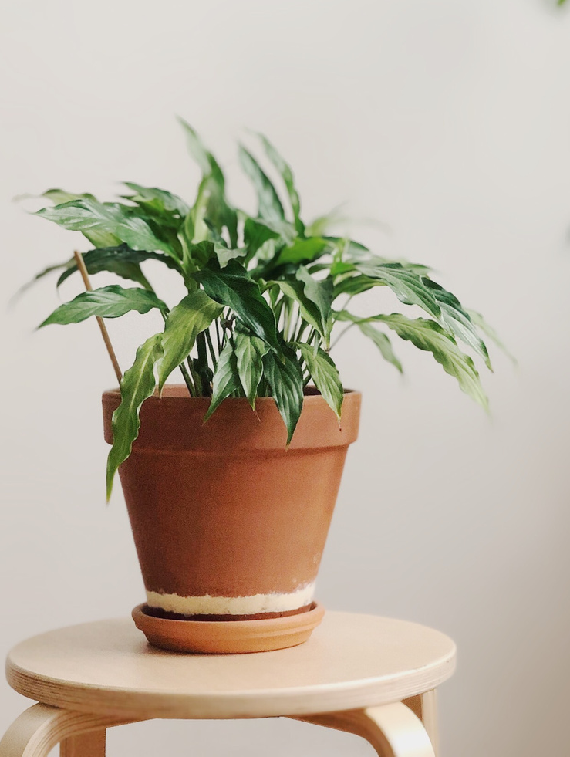
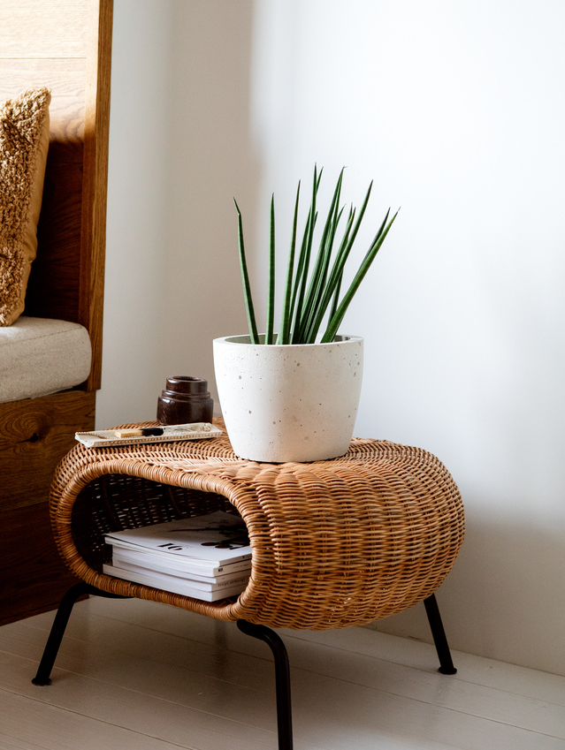
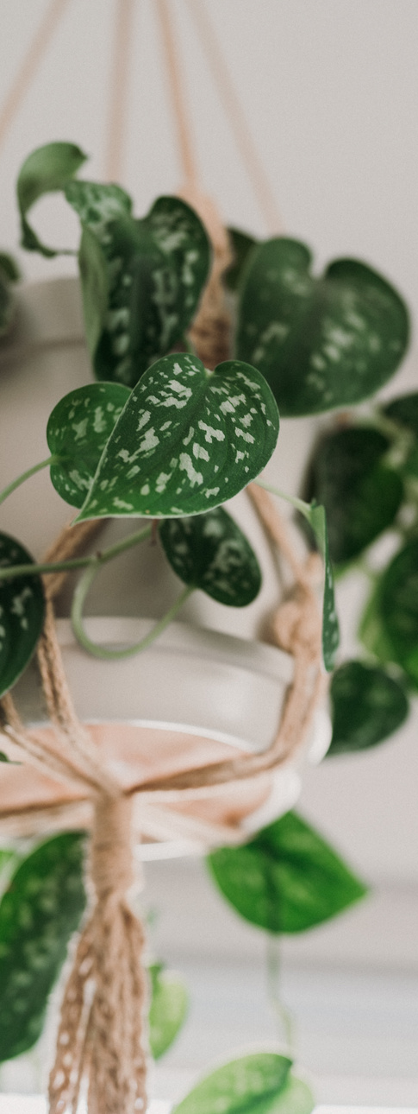
Proyecto: CultivIa
Metodología de trabajo
El desarrollo se llevó a cabo bajo el marco de trabajo Scrum, con sprints quincenales planificados y gestionados mediante Jira, se realizaron 22 historias de usuario, separadas en 4 épicas.
Este enfoque ágil permitió la entrega continua de incrementos funcionales, priorizando sistemáticamente los requerimientos de mayor valor y complejidad técnica, lo que facilitó una evolución controlada y medible del proyecto.

Slide 7
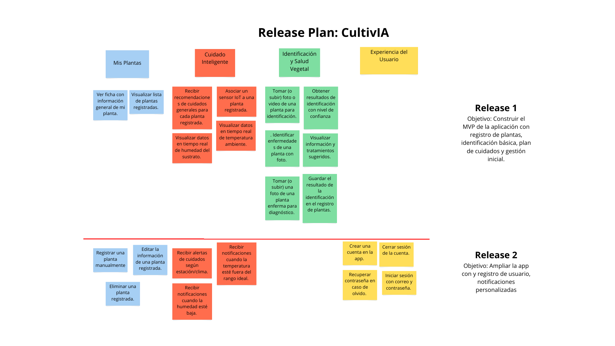
Proyecto: CultivIa

Slide 8
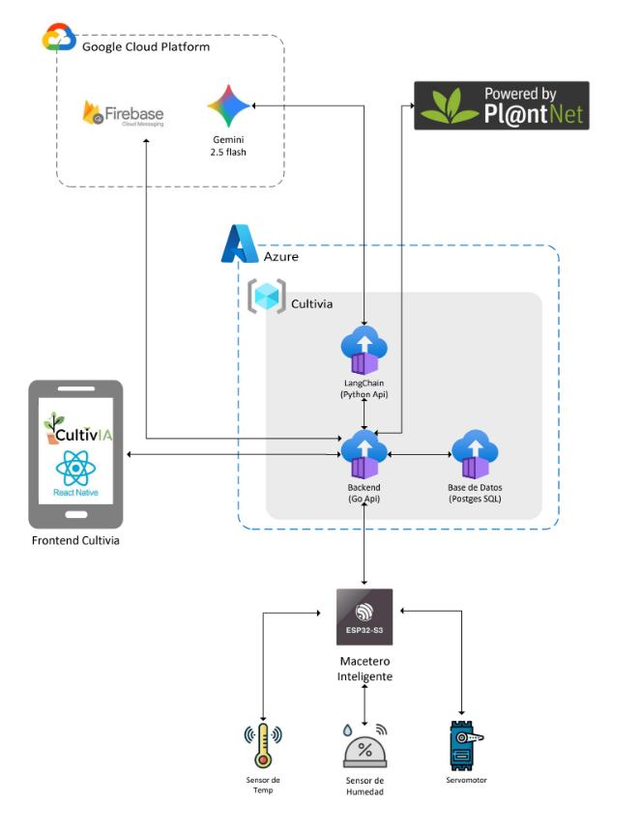
Proyecto: CultivIa
ARQUITECTURA DEL SOFTWARE

Slide 9
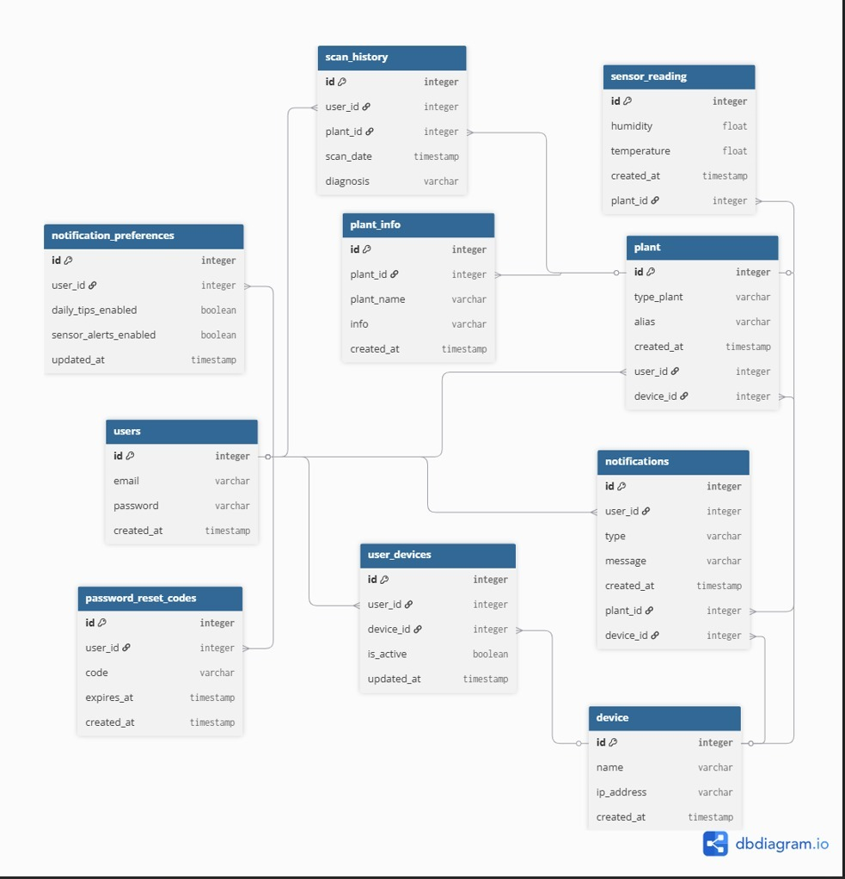
Proyecto: CultivIa
MODELO DE DATOS

Slide 10







Proyecto: CultivIa
TECNOLOGÍAS UTILIZADAS
Frontend
Backend

Slide 11



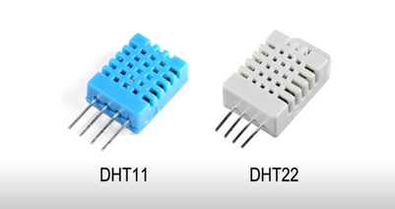

Proyecto: CultivIa
OTRAS/INFRAESTRUCTURA/METODOLOGIA

Slide 12
Proyecto: CultivIa
DEMOSTRACIÓN DEL RESULTADO DEL PROYECTO

Slide 13
Proyecto: CultivIa
RESULTADOS OBTENIDOS

Slide 14

Proyecto: CultivIa
OBSTÁCULOS PRESENTADOS DURANTE EL DESARROLLO
Tiempo limitado
Recursos económicos restringidos
Conocimiento básico de IoT

Slide 15
Proyecto: CultivIa
PREGUNTAS DE LA COMISION

Slide 16

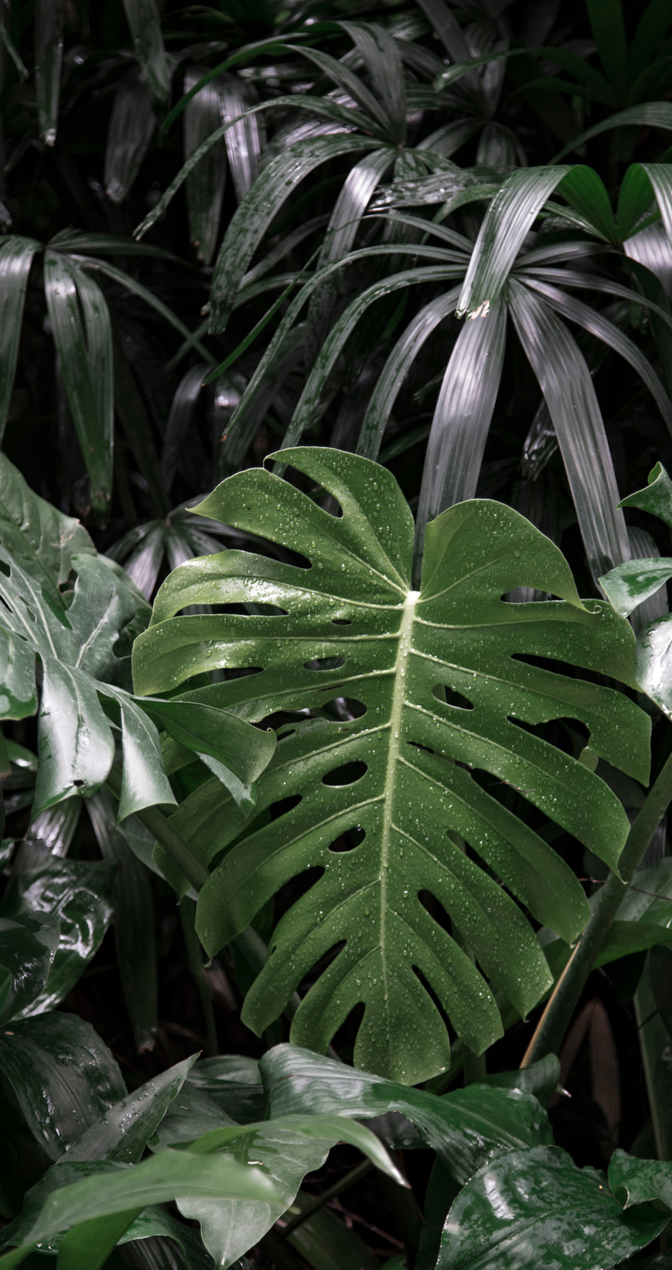
Proyecto: CultivIa
¡MUCHAS GRACIAS!

